Slide 1
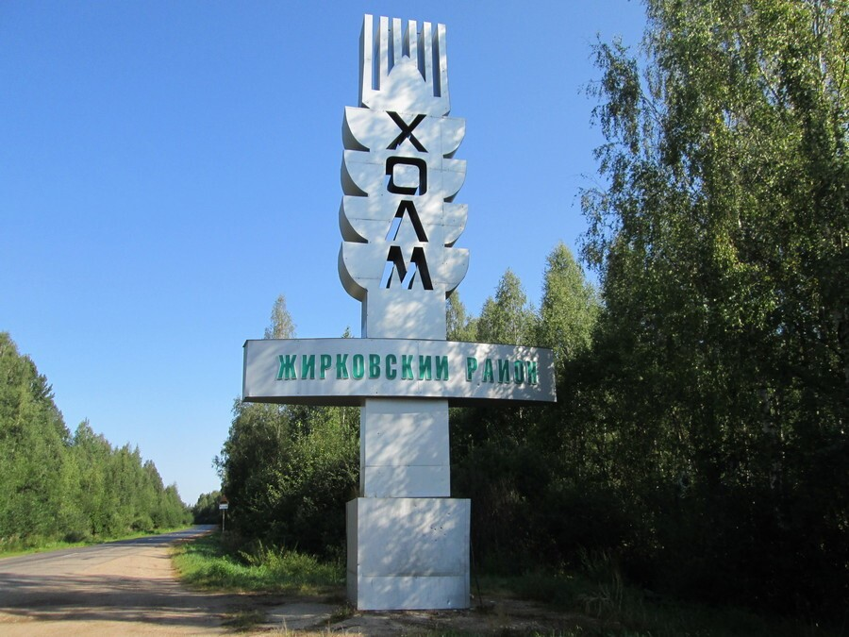
БЮДЖЕТ
ДЛЯ ГРАЖДАН
к решению
«О бюджете муниципального образования «Холм-Жирковский район»
Смоленской области
на 2022 год и на плановый период
2023 и 2024 годов» от 24.12.2021 №55

Slide 2
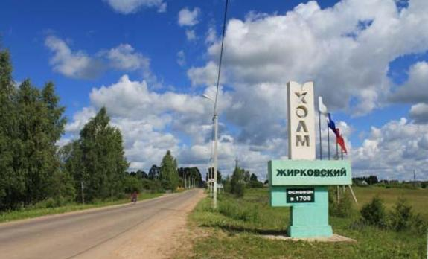
ОБЩИЕ ПОЛОЖЕНИЯ
«Бюджет для граждан» познакомит Вас с положениями проекта важнейшего финансового документа муниципального образования «Холм-Жирковский район» Смоленской области - бюджетом муниципального района.
Граждане – и как налогоплательщики, и как потребители общественных благ должны быть уверены в том, что передаваемые ими в распоряжение государства средства используются прозрачно и эффективно, приносят конкретные результаты как для общества в целом, так и для каждой семьи, для каждого человека в отдельности.

Slide 3
ЧТО ТАКОЕ БЮДЖЕТ ДЛЯ ГРАЖДАН
«Бюджет для граждан» – аналитический документ, разрабатываемый в целях предоставления гражданам актуальной информации о проекте бюджета муниципального образования «Холм-Жирковский район» Смоленской области в формате, доступном для широкого круга пользователей.
В данном документе отражены основные положения решения о бюджете муниципального образования «Холм-Жирковский район» Смоленской области на предстоящий 2022 год и на плановый период 2023-2024 годов.
Представленная информация предназначена
для широкого круга пользователей и будет
интересна и полезна как школьникам,
педагогам, молодым семьям, так и
гражданским служащим, пенсионерам
и другим категориям населения, так как
районный бюджет затрагивает интересы
каждого жителя Холм-Жирковского района.
БЮДЖЕТ ДЛЯ ГРАЖДАН 2022

Slide 4
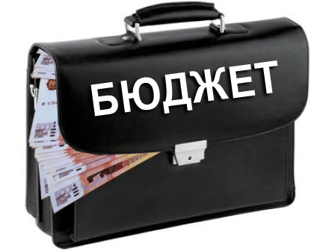
ЧТО ТАКОЕ БЮДЖЕТ?
БЮДЖЕТ– форма образования и расходования денежных средств в расчете на финансовый год, предназначенных для исполнения расходных обязательств
РАСХОДЫ бюджета – выплачиваемые из бюджета денежные средства
Если расходная часть бюджета превышает доходную, то бюджет формируется с ДЕФИЦИТОМ
Превышение доходов над расходами образует положительный остаток бюджета ПРОФИЦИТ
ДОХОДЫ бюджета – поступающие в бюджет денежные средства
ДОХОДЫ
РАСХОДЫ
РАСХОДЫ
ДОХОДЫ
БЮДЖЕТ ДЛЯ ГРАЖДАН 2022

Slide 5
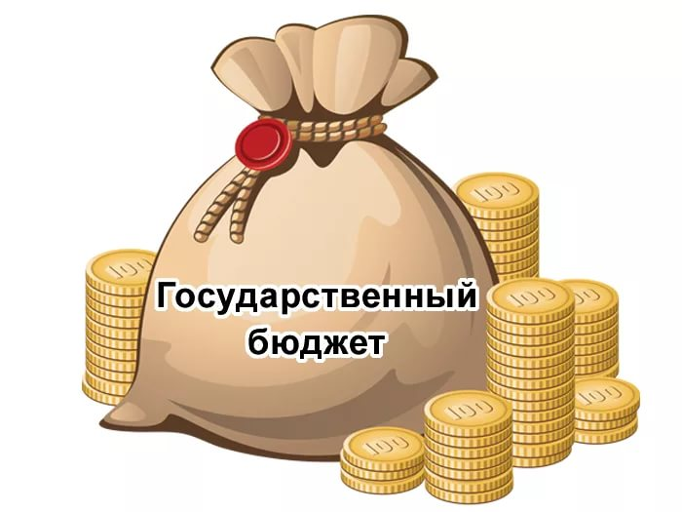
КАКИЕ БЫВАЮТ БЮДЖЕТЫ ?
Консолидированный бюджет Российской Федерации
Федеральный бюджет
Консолидированный бюджет субъектов Российской Федерации
Бюджеты субъектов Российской Федерации
Консолидированные бюджеты муниципальных образований
Бюджет муниципального образования
Бюджеты поселений
Бюджеты городских округов
БЮДЖЕТ ДЛЯ ГРАЖДАН 2022

Slide 6
ОСНОВНЫЕ ДОКУМЕНТЫ ДЛЯ СОСТАВЛЕНИЕ ПРОЕКТА БЮДЖЕТА
Основные направления налоговой и бюджетной политики муниципального образования «Холм-Жирковский район» Смоленской области на очередной финансовый год и на плановый период
Прогноз социально-экономического развития муниципального образования «Холм-Жирковский район» Смоленской области на очередной финансовый год и на плановый период
Муниципальные программы муниципального образования «Холм-Жирковский район» Смоленской области
Региональные проекты, входящие в состав национальных проектов
БЮДЖЕТ МУНИЦИПАЛЬНОГО ОБРАЗОВАНИЯ «ХОЛМ-ЖИРКОВСКИЙ РАЙОН СМОЛЕНСКОЙ ОБЛАСТИ НА 2022 ГОД И НА ПЛАНОВЫЙ ПЕРИОД 2023 и 2024 годов
БЮДЖЕТ ДЛЯ ГРАЖДАН 2022

Slide 7
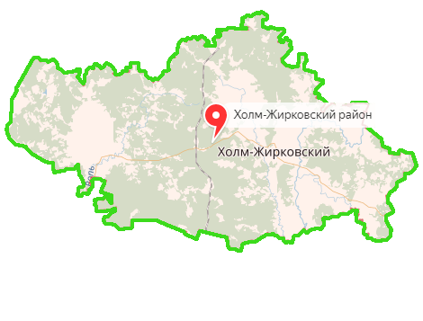
МУНИЦИПАЛЬНОЕ ОБРАЗОВАНИЕ «ХОЛМ-ЖИРКОВСКИЙ РАЙОН»
Богдагновское сельское поселение
Агибаловское сельское поселение
Игоревское сельское поселение
Лехминское сельское поселение
Холм-Жирковское городское поселение
Тупиковское сельское поселение
Общая площадь
2 033,4 кв.км
Численность населения на 01.01.2022
8 784 человека
БЮДЖЕТ ДЛЯ ГРАЖДАН 2022

Slide 8
ПОКАЗАТЕЛИ СОЦИАЛЬНО-ЭКОНОМИЧЕСКОГО РАЗВИТИЯ
ХОЛМ-ЖИРКОВСКОГО РАЙОНА
Наименование показателя | 2020 (отчет) | 2021 (оценка) | 2022 (прогноз) | 2023 (прогноз) | 2024 (прогноз)
Среднегодовая численность населения, человек | 8 875 | 8 714 | 8 697 | 8 520 | 8 345
Фонд оплаты труда , млн. руб. | 750,54 | 783,0 | 817,0 | 849,7 | 883,7
Номинальная начислен- ная среднемесячная заработная плата работни ков организаций, руб. | 37 145,2 | 38 742,0 | 40 292,0 | 41 823,0 | 43 454,0
Объем продукции сельско го хозяйства, млн. руб. | 313,0 | 322,0 | 333,8 | 347,8 | 363,1
Объем промышленного производства, млн. руб. | 1 016,4 | 2 624,4 | 2 985,4 | 3 111,5 | 3 245,7
Индекс потребительских цен, % | 104,7 | 104,3 | 104,0 | 104,0 | 104,0
Инвестиции в основной капитал, млн. руб. | 87,2 | 568,5 | 59,2 | 36,6 | 23,3
Объем платных услуг населению, млн. руб. | 38,1 | 38,3 | 40,0 | 41,8 | 43,8
БЮДЖЕТ ДЛЯ ГРАЖДАН 2022

Slide 9
ПЕРЕЧЕНЬ КРУПНЫХ НАЛОГОПЛАТЕЛЬЩИКОВ ХОЛМ-ЖИРКОВСКОГО РАЙОНА
БЮДЖЕТ ДЛЯ ГРАЖДАН 2022

Slide 10
ЭТАПЫ БЮДЖЕТНОГО ПРОЦЕССА
планирование бюджета очередного года
исполнение бюджета текущего года
подготовка отчетности за предыдущий год
Бюджетный процесс
Утверждение проекта бюджета
Составление бюджетной отчетности
Финансирование расходных обязательств
Рассмотрение проекта бюджета Советом депутатов
Формирование проекта решения об исполнении бюджета
Заключение договоров, контрактов
Внесение проекта бюджета в Совет депутатов
Внесение проекта решения об исполнении бюджета в Совет депутатов
Рассмотрение проекта бюджета Бюджетной комиссией
Рассмотрение решения об исполнении бюджета Советом депутатов
Составление проекта бюджета Финансовым управлением
Принятие решения об исполнении бюджета Советом депутатов
БЮДЖЕТ ДЛЯ ГРАЖДАН 2022

Slide 11
ОСНОВНЫЕ ЦЕЛИ И ЗАДАЧИ НАЛОГОВОЙ И
БЮДЖЕТНОЙ ПОЛИТИКИ ХОЛМ-ЖИРКОВСКОГО РАЙОНА
ЦЕЛИ И ЗАДАЧИ
обеспечение устойчивости бюджетной системы Холм-Жирковского района и бюджетов городского и сельских поселений Холм-Жирковского района
укрепление доходной базы консолидированного бюджета Холм-Жирковского района за счет наращивания стабильных доходных источников и мобилизации в бюджет имеющихся резервов
безусловное исполнение и достижение целей и целевых показателей национальных проектов, определенных в соответствии с Указом № 204 и № 474, а также достижение показателей результативности, входящих в их состав муниципальных программ
проведение ежегодной оценки эффективности налоговых расходов с последующим формированием предложений по сокращению или отмене неэффективных налоговых льгот и преференций
поддержка инвестиционной активности хозяйствующих субъектов, осуществляющих деятельность на территории района, и обеспечение стабильных условий для введения предпринимательской деятельности
реализация механизма инициативного бюджетирования в целях прямого вовлечения населения в решение приоритетных социальных проблем местного значения и осуществление общественного контроля за эффективностью и результативностью их использования
совершенствование межбюджетного регулирования с целью повышения эффективности использования бюджетных средств , повышение уровня прозрачности и предсказуемости формирования межбюджетных трансфертов
повышение открытости и прозрачности управления общественными финансами
БЮДЖЕТ ДЛЯ ГРАЖДАН 2022

Slide 12
ОСНОВНЫЕ НАПРАВЛЕНИЯ НАЛОГОВОЙ И
БЮДЖЕТНОЙ ПОЛИТИКИ ХОЛМ-ЖИРКОВСКОГО РАЙОНА
Поддержка инвестиционной активности субъектов предпринимательской деятельности,
стимулирование модернизации действующих предприятий.
Улучшение администрирования доходов с целью достижения объема налоговых
поступлений в консолидированный бюджет Холм-Жирковского района, соответствующего
уровню экономического развития Холм-Жирковского района и отраслей производства.
Повышение эффективности реализации мер, направленных на расширение налоговой базы
по имущественным налогам путем выявления и включения в налогооблагаемую базу
недвижимого имущества и земельных участков.
Формирование реалистичного прогноза поступления доходов с учетом минимизации
рисков несбалансированности бюджета.
Обеспечение сохранения на достигнутом уровне целевых показателей, установленных
Указами Президента Российской Федерации, в части повышения оплаты труда отдельных
категорий работников бюджетной сферы.
Финансовое обеспечение реализации приоритетных для Холм-Жирковского района задач,
достижение показателей результативности, установленных национальными проектами,
муниципальными программами
Усиление стимулирующей роли межбюджетных отношений, в том числе в части
повышения заинтересованности органов местного самоуправления поселений района в
содействии развитию экономики собственных территорий
Обеспечение органами местного самоуправления поселений района режима экономного и
рационального использования собственных бюджетных средств, усиление ответственности
за качество и объемы предоставляемых муниципальных услуг.
БЮДЖЕТ ДЛЯ ГРАЖДАН 2022

Slide 13
ОСНОВНЫЕ НАПРАВЛЕНИЯ НАЛОГОВОЙ И
БЮДЖЕТНОЙ ПОЛИТИКИ ХОЛМ-ЖИРКОВСКОГО РАЙОНА
Участие Холм-Жирковского района в реализации федеральных и региональных
национальных проектов.
Реализация мер по повышению эффективности использования бюджетных средств, в т.ч.
путем выполнения мероприятий по оздоровлению муниципальных финансов
Приоретизация расходов бюджета на ключевых социально-экономических направлениях, Оии создание условий для обеспечения выполнения Указов Президента РФ
Повышение эффективности бюджетных расходов, в том числе за счет дальнейшей
реализации принципа формирования бюджета на основе муниципальных программ и
проектов.
Обеспечение оплаты труда работников муниципальных учреждений Холм-Жирковского
района с учетом положений Федерального закона «О минимальном размере оплаты труда».
Проведение долговой политики Холм-Жирковского района с учетом сохранения
оптимального уровня долговой нагрузки на бюджеты муниципальных образований Холм-
Жирковского района Смоленской области.
Совершенствование механизмов внутреннего муниципального финансового контроля в
сфере бюджетных правоотношений.
Совершенствование межбюджетных отношений, повышение прозрачности, эффективности предоставления и распределения бюджетных трансфертов
Обеспечение открытости, прозрачности и публичности процесса управления
общественными финансами.
БЮДЖЕТ ДЛЯ ГРАЖДАН 2022

Slide 14
ОСНОВНЫЕ ПАРАМЕТРЫ БЮДЖЕТА
Расходы
333 393,7
тыс. руб.
Доходы
287 104,3
тыс. руб.
Расходы
287 104,3
тыс. руб.
Доходы
339 704,4
тыс.руб.
2021
2022
Профицит
6 310,8
тыс. руб.
Дефицит
0,0
тыс. руб.
Доходы
242 686,2
тыс. руб.
Расходы
242 686,2
тыс. руб.
Доходы
237 501,1
тыс. руб.
Расходы
237 501,1
тыс. руб.
2024
2023
Дефицит
0,0
тыс. руб.
Дефицит
0,0
тыс. руб.
БЮДЖЕТ ДЛЯ ГРАЖДАН 2022

Slide 15
СТРУКТУРА СОБСТВЕННЫХ СРЕДСТВ БЮДЖЕТА В 2022 ГОДУ
Собственные доходы, всего
167 930,5
Налоговые и неналоговые доходы
38 238,2
Дотации
129 532,0
Иные межбюджетные трансферты
160,3
БЮДЖЕТ ДЛЯ ГРАЖДАН 2022

Slide 16
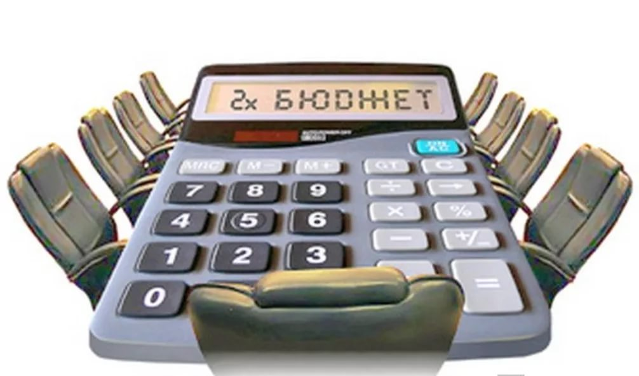
ИСТОЧНИКИ ФИНАНСИРОВАНИЯ ДЕФИЦИТА
В процессе принятия и исполнения бюджета большое значение приобретает сбалансированность доходов и расходов бюджета. Если доходы превышают расходы, то возникает профицит. Но чаще расходы превышают доходы. В таком случае возникает дефицит..
Источники финансирования дефицита бюджета района
Муниципальные займы путем выпуска ценных бумаг
Бюджетные кредиты от других бюджетов
Кредиты кредитных организаций
Изменение остатков средств на счетах бюджета
БЮДЖЕТ ДЛЯ ГРАЖДАН 2022

Slide 17
ИСТОЧНИКИ ФИНАНСИРОВАНИЯ ДЕФИЦИТА НА 2021-2023 гг
Кредиты кредитных организаций
тыс. руб.
Изменение остатков средств на счетах по учету средств бюджетов
БЮДЖЕТ ДЛЯ ГРАЖДАН 2022

Slide 18
ДИНАМИКА МУНИЦИПАЛЬНОГО ДОЛГА
тыс. руб.
В соответствии с Бюджетным кодексом РФ объем расходов на обслуживание муниципального долга не должен превышать 10 % объема расходов бюджета муниципального района , за исключением объема расходов , которые осуществляются за счет субвенций из бюджетов бюджетной системы РФ .
7 312,2
оценка
7 312,2
прогноз
В 2020-2023 годах предусмотрена сумма на обслуживание долга в размере 7,3 тыс. рублей ежегодно, что составляет 0,01 процента от объема расходов бюджета, за исключением расходов, которые осуществляются за счет субвенций из бюджетов бюджетной системы Российской Федерации.
7,3
7,3
7,3
7,3
7,3
БЮДЖЕТ ДЛЯ ГРАЖДАН 2022

Slide 19
ДОХОДЫ БЮДЖЕТА
ДОХОДЫ БЮДЖЕТА
Налоговые доходы- доходы от уплаты налогов и сборов, установленных Налоговым кодексом Российской Федерации :
- налог на доходы физических лиц;
- налоги на совокупный доход;
- государственная пошлина;
- налог на добычу полезных ископаемых
Безвозмездные поступления-
- дотации;
-субсидии;
-субвенции;
- иные межбюджетные трансферты;
- безвозмездные поступления от физических и юридических лиц
Неналоговые доходы
– доходы от использования имущества;
- плата за негативное воздействие на окружающую среду;
- доходы от продажи имущества;
- штрафы, санкции, возмещения
Доходы
района
БЮДЖЕТ ДЛЯ ГРАЖДАН 2022

Slide 20
НОРМАТИВЫ ОТЧИСЛЕНИЙ НАЛОГОВЫХ ДОХОДОВ В БЮДЖЕТ
Налог на доходы физических лиц, взимаемый на территориях городских поселений, в части суммы налога, превышающей 650 тысяч рублей, - 17,1 процента
Налог на доходы физических лиц, взимаемый на территориях сельских поселений, в части суммы налога, превышающей 650 тысяч рублей, - 17,11 процента
Налог на доходы физических лиц, взимаемый на территориях городских поселений – 31,052 процента
Налог на доходы физических лиц, взимаемый на территориях сельских поселений – 31,062 процента
Налог на доходы физических лиц
Государственная пошлина –
100 процентов
Налог на добычу полезных ископаемых –
100 процентов
Бюджет района
Единый сельскохозяйственный налог – 50 процентов
Налог, взимаемый с применением патента –
100 процентов
Налог, взимаемый с применением УСН –
10 процентов
БЮДЖЕТ ДЛЯ ГРАЖДАН 2022

Slide 21
ОБЪЕМ И СТРУКТУРА ДОХОДОВ БЮДЖЕТА
тыс. руб.
2021 (факт)
49 560,2
14,6 %
2 336,6
0,7 %
287 807,7
84,7 %
339 704,4
2022
37 469,1
13,1 %
769,1
0,3 %
248 866,1
86,7 %
287 104,3
2023
38 920,7
16,4 %
799,5
0,3 %
197 780,9
83,3 %
237 501,1
2024
40 741,9
16,8 %
831,7
0,3 %
201 112,6
82,9 %
242 686,2
БЮДЖЕТ ДЛЯ ГРАЖДАН 2022

Slide 22
ОБЪЕМ И СТРУКТУРА НАЛОГОВЫХ ДОХОДОВ БЮДЖЕТА
тыс. руб.
Наименование дохода | 2020 (отчет) | 2021 (отчет) | 2022 (прогноз) | 2023 (прогноз) | 2024 (прогноз)
Налог на доходы физических лиц | 34 471,6 | 45 444,5 | 34 057,0 | 35 474,9 | 37 162,9
Единый налог на вмененный доход | 2 464,0 | 724,7 | 95,0 | - | -
Единый сельскохозяйст- венный налог | 54,1 | 335,8 | 348,0 | 362,7 | 378,6
Налог, взимаемый в связи с пр применением патентной системы налогообложения | 459,9 | 512,7 | 710,7 | 739,1 | 768,7
Государственная пошлина | 478,3 | 620,1 | 550,2 | 572,2 | 595,1
Налог, взимаемый в связи с применением упрощенной системы налогообложения | - | 1 922,4 | 1 708,2 | 1 771,8 | 1 836,6
Налог на добычу полезных ископаемых | 27,5 | - | - | - | -
Налоговые
доходы
– часть доходов граждан и организаций, которые они обязаны заплатить государству.
БЮДЖЕТ ДЛЯ ГРАЖДАН 2022

Slide 23
НАЛОГ НА ДОХОДЫ ФИЗИЧЕСКИХ ЛИЦ
тыс. руб.
- основной вид
прямых налогов. Исчисляется в процентах от совокупного дохода физических лиц за вычетом документально подтвержденных расходов, в соответствии с действующим законодательством.
45 444,5
35 474,9
37 162,9
34 471,6
34 057,0
89,1 %
Доля поступлений НДФЛ в общем объеме налоговых и неналоговых
доходов бюджета в 2022- 2024 г.г.
2022
Налогооблагаемые доходы:
вознаграждение за исполнение трудовых и иных обязанностей;
доходы от продажи имущества, находившегося
в собственности менее 5 лет;
доходы от сдачи имущества в аренду;
доходы от источников за пределами РФ;
доходы в виде разного рода выигрышей;
89,3%
2023
89,4%
2024
БЮДЖЕТ ДЛЯ ГРАЖДАН 2022

Slide 24
тыс. руб.
НАЛОГИ НА СОВОКУПНЫЙ ДОХОД
В бюджет района от субъектов малого и среднего бизнеса поступают налоги на совокупный доход:
Налог с применением патентной системы налогообложения;
Единый налог на вмененный доход;
Единый сельскохозяйственный налог;
Налог с применением упрощенной системы налогообложения.
3 495,6
2 978,0
2 983,9
2 861,9
2 873,6
ЕСХН
7,5 %
Доля поступлений налогов на совокупный доход в общем объеме налоговых и неналоговых
доходов бюджета в 2022- 2024 г.г.
2022
Виды предпринимательской деятельности :
Оказание бытовых услуг и ветеринарных услуг;
Ремонт, техническое обслуживание и мойка автотранспортных средств;
Перевозка грузов и пассажиров;
- Розничная торговля и общественное питание;
Ремонт жилья и построек;
Сдача в аренду помещений и земельных участков.
7,2 %
2023
7,2%
2024
БЮДЖЕТ ДЛЯ ГРАЖДАН 2022

Slide 25
ГОСУДАРСТВЕННАЯ ПОШЛИНА
тыс. руб.
620,1
550,2
572,2
595,1
В бюджет муниципального района поступает государственная пошлина по делам, рассматриваемым в судах общей юрисдикции.
478,3
Доля поступлений госпошлины в общем объеме налоговых и неналоговых доходов бюджета в 2022- 2024 г.г.
1,4%
2022
-сбор, взимаемый с плательщиков при их обращении в государственные органы, органы местного самоуправления, иные органы и (или) к должностным лицам, которые уполномочены, за совершением в отношении этих лиц юридически значимых действий.
1,4%
2023
1,4%
2024
БЮДЖЕТ ДЛЯ ГРАЖДАН 2022

Slide 26
ОБЪЕМ И СТРУКТУРА НЕНАЛОГОВЫХ ДОХОДОВ БЮДЖЕТА
тыс. руб.
Наименование дохода | 2020 (отчет) | 2021 (оценка) | 2022 (прогноз) | 2023 (прогноз) | 2024 (прогноз)
Доходы от использования имущества, находящегося в государственной и муниципальной собственности | 597,3 | 443,4 | 473,7 | 492,5 | 512,2
Плата за негативное воздействие на окружающую среду | 109,8 | 147,7 | 167,1 | 173,8 | 180,8
Доходы от оказания платных услуг и компенсации затрат государства | 378,1 | 370,5 | - | - | -
Доходы от продажи материальных и нематериальных активов | 726,8 | 860,0 | - | - | -
Штрафы, санкции, возмещение ущерба | 119,6 | 515,0 | 128,3 | 133,2 | 138,7
Неналоговые
доходы – платежи в
виде штрафов и санкций за нарушение законодательства, доходы от использования и продажи имущества, иные платежи.
БЮДЖЕТ ДЛЯ ГРАЖДАН 2022

Slide 27
ОБЪЕМ И СТРУКТУРА БЕЗВОЗМЕЗДНЫХ ПОСТУПЛЕНИЙ
тыс. руб.
Наименование дохода | 2020 (отчет) | 2021 (оценка) | 2022 (прогноз) | 2023 (прогноз) | 2024 (прогноз)
Дотации бюджетам бюджетной системы Российской Федерации | 87 846,0 | 129 155,6 | 129 532,0 | 72 066,0 | 69 300,0
Субсидии бюджетам бюджетной системы Российской Федерации | 33 976,6 | 32 068,5 | 0,0 | 0,0 | 0,0
Субвенции бюджетам бюджетной системы Российской Федерации | 105 348,0 | 111 390,3 | 119 173,8 | 125 547,3 | 131 639,9
Иные межбюджетные трансферты | 280,4 | 15 388,0 | 160,3 | 167,6 | 172,7
Безвозмездные
поступления –средства, безвозмездно поступающие в бюджет из другого бюджета в форме дотаций, субсидий, субвенций, иных межбюджетных трансфертов, а также от физических и юридических лиц.
тыс. руб.
БЮДЖЕТ ДЛЯ ГРАЖДАН 2022

Slide 28
НАПРАВЛЕНИЯ РАСХОДОВАНИЯ БЮДЖЕТНЫХ СРЕДСТВ
БЮДЖЕТ ДЛЯ ГРАЖДАН 2022

Slide 29
СТРУКТУРА РАСХОДОВ БЮДЖЕТА ПО РАЗДЕЛАМ
тыс. руб.
Направление расходов | 2020 (отчет) | 2021 (оценка) | 2022 (прогноз) | 2023 (прогноз) | 2024 (прогноз)
Общегосударственные вопросы | 33 653,3 | 36 960,8 | 36 213,9 | 31 514,8 | 32 531,5
Национальная экономика | 2 537,5 | 14 028,3 | 1 780,0 | 0,0 | 0,0
Жилищно-коммунальное хозяйство | 0,0 | 1 000,0 | 10,0 | 0,0 | 0,0
Образование | 138 063,7 | 173 949,4 | 157 942,1 | 144 172,8 | 143 836,8
Культура, кинематография | 54 939,9 | 68 971,3 | 51 673,3 | 46 194,3 | 47 945,5
Здравоохранение | 0,0 | 0,0 | 10,0 | 0,0 | 0,0
Социальная политика | 20 105,0 | 15 162,2 | 16 457,4 | 11 913,3 | 11 952,4
Физическая культура и спорт | 522,1 | 535,4 | 594,1 | 0,0 | 0,0
Обслуживание муниципального долга | 7,3 | 7,3 | 7,3 | 7,3 | 7,3
Межбюджетные трансферты | 22 801,7 | 22 778,9 | 22 416,2 | 898,6 | 812,7
БЮДЖЕТ ДЛЯ ГРАЖДАН 2022

Slide 30
тыс. руб.
ОБЩЕГОСУДАРСТВЕННЫЕ РАСХОДЫ
Другие общегосударственные вопросы
Обеспечение деятельности представительных и иных органов местного самоуправления
Функционирование высшего должностного лица муниципального образования
Функционирование Правительства РФ, высших исполнительных органов государственной власти субъектов РФ, местной администрации
2022 2023 2024
7 185,4
6 934,9
7 211,1
600,0
0,0
0,0
1 556,8
519,2
524,4
1 684,3
1 751,6
1 821,7
Обеспечение деятельности финансовых, налоговых и таможенных органов и органов финансового контроля
3 419,3
2 444,8
2 542,6
Резервные фонды
21 756,0
19 863,5
20 431,0
12,6 %
Доля расходов на общегосударственные вопросы в общем объеме расходов бюджета в 2022- 2024 г.г.
2022
13,2 %
36 201,8
2022
31 514
32 530,8
13,4 %
2024
БЮДЖЕТ ДЛЯ ГРАЖДАН 2022

Slide 31
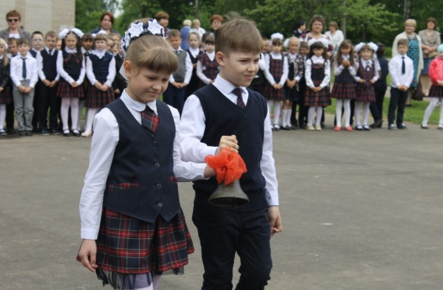
РАСХОДЫ НА ОБРАЗОВАНИЕ
2022 2023 2024
тыс. руб.
Дошкольное образование
Общее образование
Дополнительное образование
Молодежная политика
Другие вопросы
29 069,8
27 582,4
27 582,4
109 405,2
99 556,8
105 044,5
11 912,4
10 084,0
4 045,3
273,7
273,7
273,7
55,2 %
Доля расходов на образование в общем объеме расходов бюджета в 2022- 2024 г.г.
2022
157 942,1
60,7%
7 281,0
6 672,9
6 672,9
2023
144 172,8
143 836,8
59,3 %
2024
БЮДЖЕТ ДЛЯ ГРАЖДАН 2022

Slide 32
РАСХОДЫ НА КУЛЬТУРУ
тыс. руб.
Доля расходов на культуру в общем объеме расходов бюджета в 2022- 2024 г.г.
18,0 %
2022
51 673,3
2022
19,5 %
2023
2023
46 194,3
19,8%
2024
2024
47 945,5
БЮДЖЕТ ДЛЯ ГРАЖДАН 2022

Slide 33
РАСХОДЫ НА СОЦИАЛЬНУЮ ПОЛИТИКУ
тыс. руб.
Направление расходов | 2022 | 2023 | 2024
Пенсионное обеспечение: - выплата муниципальных пенсий за выслугу лет | 3 980,0 | 0,0 | 0,0
Социальное обеспечение населения: - социальная поддержка педагогических работников образовательных организаций | 3 965,8 | 3 965,8 | 3 965,8
Охрана семьи и детства: - меры социальной поддержки семей с детьми | 6 942,1 | 6 912,1 | 6 912,1
Другие вопросы в области социальной политики: - меры социальной поддержки некоммерческих организаций; - осуществление деятельности по опеке и попечительству | 1 569,5 | 1 035,4 | 1 074,5
ВСЕГО РАСХОДОВ | 16 457,4 | 11 913,3 | 11 952,4
5,7 %
Доля расходов на социальную политику в общем объеме расходов бюджета в 2022- 2024 г
2022
тыс. руб.
5,0 %
128 989,8
2023
4,9 %
2024
БЮДЖЕТ ДЛЯ ГРАЖДАН 2022

Slide 34
СРЕДНЯЯ ЗАРАБОТНАЯ ПЛАТА ПО ОТРАСЛЯМ В 2021-2022
БЮДЖЕТ ДЛЯ ГРАЖДАН 2022

Slide 35
МЕЖБЮДЖЕТНЫЕ ОТНОШЕНИЯ
Нужна помощь?
Межбюджетные отношения — взаимоотношения между федеральными органами государственной власти, органами государственной власти субъектов Российской Федерации, органами местного самоуправления по вопросам регулирования бюджетных правоотношений, организации и осуществления бюджетного процесса.
Межбюджетные трансферты — средства, предоставляемые одним бюджетом бюджетной системы Российской Федерации другому бюджету бюджетной системы Российской Федерации.
БЮДЖЕТ ДЛЯ ГРАЖДАН 2022

Slide 36
ВИДЫ МЕЖБЮДЖЕТНЫХ ТРАНСФЕРТОВ
Дотации – денежная помощь со стороны бюджета другого уровня, предоставляемая на безвозмездной и безвозвратной основе
Субсидии - межбюджетные трансферты, предоставляемые бюджету другого уровня на условиях долевого финансирования расходов
Субвенции – межбюджетные трансферты, предоставляемые местным бюджетам на исполнение переданных государственных полномочий
Иные межбюджетные трансферты
БЮДЖЕТ ДЛЯ ГРАЖДАН 2022

Slide 37
РАСХОДЫ НА ПРЕДОСТАВЛЕНИЕ
МЕЖБЮДЖЕТНЫХ ТРАНСФЕРТОВ
тыс. руб.
Доля расходов на предоставление межбюджетных трансфертов в общем объеме расходов бюджета в 2022- 2024 г.г.
7,8 %
2022
22 416,2
2022
0,4 %
2023
898,6
0,3%
2023
2024
В бюджете муниципального района предусмотрены расходы на предоставление бюджетам поселений трансфетров в виде дотации на выравнивание бюджетной обеспеченности.
812,7
2024
БЮДЖЕТ ДЛЯ ГРАЖДАН 2022

Slide 38
МЕЖБЮДЖЕТНЫЕ ОТНОШЕНИЯ В 2021-2024 гг.
тыс. руб.
Поступления в бюджеты поселений из бюджета муниципального района
Поступления в бюджет муниципального района из бюджетов поселений
2021 год (оценка)
22 778,9
204,4
2022 год (план)
22 416,2
160,4
2023 год (план)
898,6
167,6
2024 год (план)
812,7
172,7
БЮДЖЕТ ДЛЯ ГРАЖДАН 2022

Slide 39
ИНФОРМАЦИЯ О ДОХОДАХ И РАСХОДАХ В РАСЧЕТЕ НА ДУШУ НАСЕЛЕНИЯ
ДОХОДЫ в 2022 г.
287 104,3 тыс. руб.
РАСХОДЫ в 2022 г.
287 104,3 тыс. руб.
Численность населения на 01.01.2021 г.
8 784 человека
Налоговые
доходы
4,3 тыс.руб.
на 1 человека
Образование -
18,0 тыс.руб.
на 1 человека
Культура -
5,9 тыс.руб.
на 1 человека
Неналоговые
доходы
0,1 тыс.руб.
на 1 человека
Спорт и физкультура
0,1 тыс.руб.
на 1 человека
Безвозмездные
поступления
28,3 тыс.руб.
на 1 человека
Социальная политика
1,9 тыс.руб.
на 1 человека
БЮДЖЕТ ДЛЯ ГРАЖДАН 2022

Slide 40
ПУБЛИЧНЫЕ ОБЯЗАТЕЛЬСТВА БЮДЖЕТА в 2022 ГОДУ
тыс. руб.
Выплаты из местного бюджета
Выплаты почетным гражданам Холм-Жирковского района
Выплаты из областного бюджета
Выплаты на содержание ребенка, переданного на воспитание в приемную семью
Выплаты на содержание ребенка, находящегося под опекой (попечительством)
Пенсии за выслугу лет лицам, замещавшим муниципальные должности
БЮДЖЕТ ДЛЯ ГРАЖДАН 2022

Slide 41
ВЫПЛАТЫ ИЗ БЮДЖЕТА
НА ОХРАНУ СЕМЬИ И ДЕТСТВА
тыс. руб.
Наименование выплаты | 2022 |  | 2023 |  | 2024
 | Количество получателей | Расходы, тыс. руб. | Количество получателей | Расходы, тыс. руб. | Количество получателей | Расходы, тыс. руб.
Компенсация платы, взимаемой с родителей (законных представителей) за присмотр и уход за детьми в образовательных организациях | 57 | 557,8 | 57 | 557,8 | 57 | 557,8
Содержание ребенка, находящегося по опекой (попечительством) | 11 | 1 346,4 | 11 | 1 346,4 | 11 | 1 346,4
Содержание ребенка, переданного на воспитание в приемную семью | 11 | 1 346,4 | 11 | 1 346,4 | 11 | 1 346,4
Выплата вознаграждения, причитающегося приемным родителям | 10 | 433,8 | 10 | 433,8 | 10 | 433,8
Обеспечение детей-сирот и детей, оставшихся без попечения родителей жилыми помещениями * | 3 | 3 227,7 | 3 | 3 227,7 | 3 | 3 227,7
* Планируется приобрести 3 квартиры стоимостью до 1 075,9 тысяч рублей каждая
БЮДЖЕТ ДЛЯ ГРАЖДАН 2022

Slide 42
ВЫПЛАТЫ ОТДЕЛЬНЫМ
КАТЕГОРИЯМ ГРАЖДАН
ВЫПЛАТЫ ИЗ БЮДЖЕТА
5 797
сумма пенсионного обеспечения,
рублей
1 200
сумма компенсации расходов,
рублей
Наименование выплаты | 2022 |  | 2023 |  | 2024
 | Количество Получателей | Расходы, тыс. руб. | Количество получателей | Расходы, тыс. руб. | Количество получателей | Расходы, тыс. руб.
Компенсация расходов на оплату жилых помещений, отопления и освещения педагогическим работникам образовательных учреждений | 271 | 3 965,8 | 271 | 3 965,8 | 271 | 3 965,8
Пенсии за выслугу лет лицам, замещавшим муниципальные должности, должности муниципальной службы (муниципальные должности муниципальной службы) | 56 | 3 980,0 | 56 | 0,0 | 56 | 0,0
БЮДЖЕТ ДЛЯ ГРАЖДАН 2022

Slide 43
МУНИЦИПАЛЬНЫЕ ПРОГРАММЫ
Муниципальная программа - это совокупность мер, направленных на достижение единой цели, задач и ожидаемого результата, определение и реализацию которых осуществляет распорядитель бюджетных средств соответственно возложенных на него функций.
Эффективное управление
Социальное развитие
Обеспечение безопасных условий жизнедеятельности
Бюджет муниципального образования «Холм-Жирковский район» является программным бюджетом. Формирование и исполнение расходной части бюджета происходит через реализацию муниципальных программ.
Поддержка отраслей экономики
Направленность муниципальных программ
БЮДЖЕТ ДЛЯ ГРАЖДАН 2022

Slide 44
СТРУКТУРА МУНИЦИПАЛЬНЫХ ПРОГРАММ В 2022 ГОДУ
тыс. руб.
Эффективное управление
3 программы
Социальное
развитие
10 программ
222 180,3
Безопасные условия жизнедеятельности
2 программы
50,0
Поддержка отраслей экономики
5 программ
1 810,0
79,5%
0,7%
0,1%
19,8%
55 435,6
БЮДЖЕТ ДЛЯ ГРАЖДАН 2022

Slide 45
тыс. руб.
ПЕРЕЧЕНЬ МУНИЦИПАЛЬНЫХ ПРОГРАММ В 2022 ГОДУ
СОЦИАЛЬНОЕ РАЗВИТИЕ: «Развитие системы образования и молодежной политики в муниципальном образовании «Холм-Жирковский район Смоленской области» - 165 863,1 «Развитие культуры, спорта и туризма на территории муниципального образования «Холм-Жирковский район» Смоленской области» - 56 116,2 «Демографическое развитие муниципального образования «Холм-Жирковский район» Смоленской области – 10,0 «Доступная среда на территории муниципального образования «Холм-Жирковский район» Смоленской области» - 66,0 «Гражданско-патриотическое воспитание граждан муниципального образования «Холм-Жирковский район» Смоленской области»-40,0 «Обеспечение жильем молодых семей на территории муниципального образования«Холм-Жирковский район» Смоленской области»-10,0 «Сохранение, охрана объектов культурного наследия (памятников истории и культуры), расположенных на территории муниципального образования «Холм-Жирковский район» Смоленской области» – 50,0 «Кадровая политика в здравоохранении муниципального образования «Холм-Жирковский район» Смоленской области» - 10,0 «Укрепление общественного здоровья» – 10,0 «Развитие добровольчества (волонтерства) в муниципальном образовании «Холм-Жирковский район» Смоленской области – 5,0
ПОДДЕРЖКА ОТРАСЛЕЙ ЭКОНОМИКИ: «Поддержка пассажирского транспорта общего пользования в муниципальном образовании «Холм-Жирковский район» Смоленской области» - 900,0 «Развитие сельского хозяйства в муниципальном образовании «Холм-Жирковский район» - 800,0 «Газификация населенных пунктов Холм-Жирковского района Смоленской области» – 50,0 «Энергосбережение и повышение энергетической эффективности на территории муниципального образования «Холм-Жирковский район» Смоленской области – 50,0 «Обращение с твердыми коммунальными отходами на территории муниципального образования «Холм-Жирковский район» Смоленской области» – 10,0
ЭФФЕКТИВНОЕ УПРАВЛЕНИЕ: «Создание условий для эффективного управления муниципальным образованием «Холм-Жирковский район» Смоленской области» -26 783,2 «Создание условий для эффективного управления муниципальными финансами в муниципальном образовании «Холм-Жирковский район» Смоленской области» - 28 498,8 «Управление муниципальным имуществом и земельными ресурсами муниципального образования «Холм-Жирковский район» Смоленской области» - 153,6
ОБЕСПЕЧЕНИЕ БЕЗОПАСНЫХ УСЛОВИЙ ЖИЗНЕДЕЯТЕЛЬНОСТИ: «Создание условий для обеспечения безопасности жизнедеятельности населения муниципального образования «Холм-Жирковский район» Смоленской области» -30,0 «Построение и развитие аппаратно-программного комплекса «Безопасный город на территории муниципального образования «Холм-Жирковский район» Смоленской области» – 20,0
282 206,5
216 272,0
221 780,7
БЮДЖЕТ ДЛЯ ГРАЖДАН 2022

Slide 46
НЕПРОГРАММНЫЕ НАПРАВЛЕНИЯ РАСХОДОВ В 2022 ГОДУ
тыс. руб.
Обеспечение деятельности Главы муниципального образования
Всего расходы
8 223,3
1 684,3
Обеспечение деятельности представительного органа
4 529,4
Обеспечение деятельности Контрольно-счетной комиссии
594,9
Резервный фонд
600,0
Реализация иных мер из бюджетов других уровней
777,5
Реализация иных мер за счет местного бюджета
37,2
БЮДЖЕТ ДЛЯ ГРАЖДАН 2022

Slide 47
СТРУКТУРА БЮДЖЕТА ПО ПРОГРАММНЫМ И НЕПРОГРОММНЫМ НАПРАВЛЕНИЯМ РАСХОДОВ
тыс. руб.
Расходы | 2020 | 2021 | 2022 | 2023 | 2024
Непрограммные расходы | 11 814,9 (4,1%) | 11 288,3 (3,4%) | 7 628,4 ( 2,6 %) | 5 852,7 (2,5 %) | 6 071,4 ( 2,5 %)
Программные расходы | 270 815,6 (96,9%) | 322 105,4 (96,6 %) | 279 475,9 (97,4 %) | 228 848,4 (97,5 %) | 231 014,8 (97, 5%)
Условно-утвержденные расходы |  |  | 0,0 | 2 800,0 | 5 600,0
РАСХОДЫ | 282 630,5 | 333 393,7 | 287 104,3 | 237 501,1 | 242 686,2

Slide 48
МУНИЦИПАЛЬНАЯ ПРОГРАММА
«Создание условий для эффективного
управления муниципальным образованием
«Холм-Жирковский район» Смоленской области»
Цель: Создание условий для функционирования органов местного самоуправления муниципального образования «Холм-Жирковский район» Смоленской области
Показатели муниципальной программы:
1.Эффективность созданных условий для органов местного самоуправления муниципального образования.
2.Улучшение условий хранения документов.
3.Увеличение количества субъектов малого предпринимательства в районе.
тыс. руб.
2021 2022 2023 2024
«Обеспечение организационных
условий для реализации» 20 750,7 21 067,5 19 148,6 19 688,5
«Информационная политика
и работа с общественностью 400,1 375,6 0,0 0,0
«Обеспечение сохранности
Архивного фонда РФ» 30,0 30,0 0,0 0,0
«Развитие малого и среднего
предпринимательства» 30,0 30,0 0,0 0,0
«Обеспечение взаимодействия с
некоммерческими организациями» 532,6 571,6 0,0 0,0
«Обеспечение переданных
государственных полномочий» 681,9 688,5 714,9 742,5
«Оказание мер социальной поддержки
отдельным категориям граждан» 3 879,0 3 980,0 0,0 0,0
БЮДЖЕТ ДЛЯ ГРАЖДАН 2022

Slide 49
«Создание условий для эффективного управления
муниципальными финансами в муниципальным
образованием «Холм-Жирковский район»
Смоленской области»
МУНИЦИПАЛЬНАЯ ПРОГРАММА
Цель: создание условий для эффективного исполнения полномочий органов местного самоуправления Холм-Жирковского района, обеспечение долгосрочной сбалансированности и устойчивости бюджетной системы, повышение качества управления муниципальными финансами
Показатели муниципальной программы:
1.Отсутствие просроченной кредиторской задолженности.
2.Увеличение доли расходов бюджета, формируемых в рамках муниципальных программ.
3.Обеспечение выполнения обязательств соглашений, предусматривающих меры по социально-экономическому развитию и оздоровлению муниципальных финансов.
тыс. руб.
«Управление муниципальным долгом»
7,3
7,3
7,3
7,3
«Обеспечение устойчивости и сбалансированности бюджетов»
22 378,8
22 416,2
898,6
812,7
«Нормативно-методическое обеспечение и организация бюджетного процесса»
6 081,9
6 075,3
5 798,6
6 029,1
БЮДЖЕТ ДЛЯ ГРАЖДАН 2022

Slide 50
«Развитие системы образования и молодежной
политики в муниципальном образовании
«Холм-Жирковский район» Смоленской области»
МУНИЦИПАЛЬНАЯ ПРОГРАММА
Цель: Обеспечение общедоступного бесплатного дошкольного, начального общего, основного общего, среднего общего образования. Повышение доступности качества образования, соответствующего требованиям инновационного развития экономики. Создание условий для развития творческого потенциала молодежи.
Показатели муниципальной программы:
1.Увеличение доли детей в возрасте 3-7 лет, получающих услуги дошкольного образования.
2.Увеличение количества обучающихся, которым представлены все основные виды современных условий обучения.
3.Увеличение доли детей, охваченных мероприятиями регионального и всероссийского уровня.
тыс. руб.
2021 2022 2023 2024
Региональный проект
«Современная школа» 6 373,6 3 219,0 5 817,6 7 434,2
«Развитие системы социальной
поддержки педработников» 3 758,4 3 821,8 3 821,8 3 821,8
«Развитие системы дошкольного
образования» 38 316,7 29 627,6 28 140,2 28 236,8
«Развитие системы
общего образования» 114 219,1 106 067,6 93 739,2 97 610,3
«Проведение мероприятий по
отдыху и оздоровлению» 303,7 273,7 273,7 273,7
«Развитие системы
дополнительного образования» 7 894,8 8 100,1 6 260,4 6 260,4
«Защита прав детей и
профилактика социального сиротства» 5 574,2 6 364,3 6 354,3 6 354,3
БЮДЖЕТ ДЛЯ ГРАЖДАН 2022

Slide 51
«Развитие культуры, спорта и туризма на
территории муниципального образования
«Холм-Жирковский район» Смоленской области»
МУНИЦИПАЛЬНАЯ ПРОГРАММА
Цель: Реализация стратегической роли культуры как духовно-нравственного основания развития личности, а также развитие туризма для приобщения граждан к культурному и природному наследию.
Показатели муниципальной программы:
1.Увеличение доли населения района, участвующего в мероприятиях, проводимых культурно-досуговыми учреждениями.
2.Рост доли населения, обслуживаемого библиотеками и музеями муниципального образования.
3.Сохранение контингента обучающихся детской школы искусств.
4.Увеличение количества граждан, проживающих на территории района, занимающихся физической культурой.
тыс. руб.
«Развитие культурно-досуговой деятельности»
35 322,8
23 113,4
19 053,9
20 116,5
«Организация библиотечного обслуживания»
10 732,9
11 212,2
10 585,6
11 175,9
«Музейная деятельность»
1 008,0
1 010,9
920,4
971,8
«Развитие физической культуры и спорта»
300,0
256,6
0,0
0,0
«Развитие системы социальной поддержки педработников»
144,0
144,0
144,0
144,0
«Обеспечение деятельности МКУ «ХТО»
12 471,2
12 742,4
12 386,5
12 386,5
«Развитие дополнительного образования детей»
4 026,7
4 149,8
3 826,6
4 045,3
«Обеспечение деятельности МКУ ЦБ культуры»
2 238,4
2 261,8
2 074,8
2 074,8
«Обеспечение организационных условий программы»
1 237,6
1 236,6
1 173,1
1 220,0
БЮДЖЕТ ДЛЯ ГРАЖДАН 2022

Slide 52
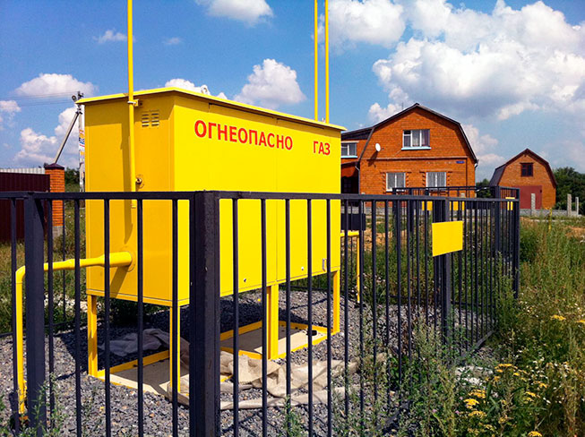
«Газификация населенных пунктов
Холм-Жирковского района
Смоленской области»
МУНИЦИПАЛЬНАЯ ПРОГРАММА
Цель: Улучшение условий жизни населения Холм-Жирковского района Смоленской области.
Показатель муниципальной программы: повышение уровня газификации населенных пунктов Холм-Жирковского района
тыс. руб.
Муниципальная программа финансируется за счет местного бюджета.
БЮДЖЕТ ДЛЯ ГРАЖДАН 2022

Slide 53
«Энергосбережение и повышение энергетической
эффективности на территории муниципального
образования «Холм-Жирковский район»
Смоленской области»
МУНИЦИПАЛЬНАЯ ПРОГРАММА
Цель: Повышение энергетической эффективности потребления ресурсов и экономии бюджетных средств в муниципальном образовании «Холм-Жирковский район» Смоленской области
тыс. руб.
Показатели муниципальной программы:
1.Экономия электрической энергии не менее 2% ежегодно.
2.Экономия тепловой энергии не менее 2% ежегодно.
3.Экономия природного газа не менее 2% ежегодно.
4.Экономия воды не менее 2% ежегодно.
Муниципальная программа финансируется за счет средств местного бюджета.
БЮДЖЕТ ДЛЯ ГРАЖДАН 2022

Slide 54
«Создание условий для обеспечения безопасности
жизнедеятельности населения муниципального
образования «Холм-Жирковский район»
Смоленской области»
МУНИЦИПАЛЬНАЯ ПРОГРАММА
Цель: Обеспечение безопасности жизнедеятельности населения муниципального образования «Холм-Жирковский район» Смоленской области .
тыс. руб.
Показатели муниципальной программы:
1.Снижение количества преступлений, совершенных в районе.
2.Снижение количества дорожно-транспортных преступлений в районе.
Муниципальная программа финансируется за счет средств местного бюджета.
БЮДЖЕТ ДЛЯ ГРАЖДАН 2022

Slide 55
«Поддержка пассажирского транспорта общего
пользования в муниципальном образовании
«Холм-Жирковский район»Смоленской области»
МУНИЦИПАЛЬНАЯ ПРОГРАММА
Цель: Удовлетворение потребности населения в качественных услугах пассажирского транспорта общего пользования.
тыс. руб.
Показатели муниципальной программы:
1.Сохранение количества внутрирайонных маршрутов.
2.Сохранение количества перевозимых пассажиров.
3.Снижение доли населения, проживающего в населенных пунктах, не имеющих регулярного транспортного сообщения ч административным центром Холм-Жирковского района.
Муниципальная программа финансируется за счет средств местного бюджета.
БЮДЖЕТ ДЛЯ ГРАЖДАН 2022

Slide 56
«Развитие сельского хозяйства в муниципальном
образовании «Холм-Жирковский район»
Смоленской области»
МУНИЦИПАЛЬНАЯ ПРОГРАММА
Цель: Поддержка сельскохозяйственных товаропроизводителей.
тыс. руб.
Показатели муниципальной программы:
1.Увеличение урожайности зерновых и зернобобовых культур.
2.Сохранение посевных площадей.
Муниципальная программа финансируется за счет средств местного бюджета.
БЮДЖЕТ ДЛЯ ГРАЖДАН 2022

Slide 57
«Демографическое развитие муниципального
образования «Холм-Жирковский район»
Смоленской области»
МУНИЦИПАЛЬНАЯ ПРОГРАММА
Цель: Стабилизация демографической ситуации, поддержка материнства и формирование предпосылок к последующему демографическому росту.
Показатели муниципальной программы:
Сохранение численности населения.
2. Снижение смертности населения.
тыс. руб.
Муниципальная программа финансируется за счет средств местного бюджета.
БЮДЖЕТ ДЛЯ ГРАЖДАН 2022

Slide 58
«Обеспечение жильем молодых семей на
территории муниципального образования
«Холм- Жирковский район» Смоленской области»
МУНИЦИПАЛЬНАЯ ПРОГРАММА
Цель: повышение качества жизни молодых семей.
Показатель муниципальной программы:
Увеличение количества молодых семей, улучивших жилищные условия.
тыс. руб.
Муниципальная программа финансируется за счет средств местного бюджета.
БЮДЖЕТ ДЛЯ ГРАЖДАН 2022

Slide 59
«Доступная среда на территории
муниципального образования «Холм-
Жирковский район» Смоленской области»
МУНИЦИПАЛЬНАЯ ПРОГРАММА
Цель: Повышение доступности социально значимых объектов, информационных ресурсов, услуг для лиц с ограниченными возможностями и других маломобильных групп населения, создание условий для улучшения качества жизни инвалидов.
тыс. руб.
Показатель муниципальной программы:
Увеличение количества социально значимых объектов, доступных для лиц с ограниченными возможностями и других маломобильных групп населения.
Муниципальная программа финансируется за счет средств местного бюджета.
БЮДЖЕТ ДЛЯ ГРАЖДАН 2022

Slide 60
«Построение и развитие аппаратно- программного
комплекса «Безопасный город на территории
муниципального образования «Холм-
Жирковский район» Смоленской области»
МУНИЦИПАЛЬНАЯ ПРОГРАММА
Цель: Создание комплексной системы безопасности на территории муниципального образования «Холм-Жирковский район» Смоленской области для повышения общественной и личной безопасности граждан за счет применения новых информационных технологий.
тыс. руб.
Показатели муниципальной программы:
1.Снижение количества преступлений, совершаемых на территории Холм-Жирковского района.
2.Увеличение количества преступлений, раскрытых с применением средств АПК «Безопасный город».
Муниципальная программа финансируется за счет средств местного бюджета.
БЮДЖЕТ ДЛЯ ГРАЖДАН 2022

Slide 61
«Управление муниципальным имуществом и
земельными ресурсами муниципального
образования «Холм- Жирковский район»
Смоленской области»
МУНИЦИПАЛЬНАЯ ПРОГРАММА
Цель: Эффективное и рациональное использование имущества и земельных ресурсов муниципального образования «Холм-Жирковский район» Смоленской области.
тыс. руб.
Показатели муниципальной программы:
1.Рост доходов, получаемых от арендной платы за земельные участки.
2.Рост доходов от сдачи в аренду имущества.
3.Рост доходов от реализации имущества.
Муниципальная программа финансируется за счет средств местного бюджета.
«Обеспечение проведения работ по межеванию земельных участков, независимой рыночной оценке объектов имущества»
«Обеспечение проведения работ по содержанию объектов муниципального имущества»
БЮДЖЕТ ДЛЯ ГРАЖДАН 2022

Slide 62
«Гражданско- патриотическое воспитание
граждан муниципального образования «Холм-
Жирковский район» Смоленской области»
МУНИЦИПАЛЬНАЯ ПРОГРАММА
Цель: Развитие и совершенствование системы гражданско-патриотического воспитания граждан Холм-Жирковского района, укрепление чувства сопричастности граждан к истории и культуре родного края и России в целом, сплочение общества для противодействия экстремизму и терроризму
тыс. руб.
Показатели муниципальной программы:
1.Увеличение доли граждан, участвующих в мероприятиях гражданско-патриотической направленности.
2.Увеличение количества действующих патриотических объединений и клубов.
Муниципальная программа финансируется за счет средств местного бюджета.
БЮДЖЕТ ДЛЯ ГРАЖДАН 2022

Slide 63
«Сохранение, охрана объектов культурного наследия
(памятников истории и культуры)расположенных на
территории муниципального образования «Холм-
Жирковский район» Смоленской области»
МУНИЦИПАЛЬНАЯ ПРОГРАММА
Цель: Создание условий для сохранения объектов культурного наследия (па­мятников истории и культуры), расположенных на территории муниципального образования «Холм-Жирковский район» Смоленской области
тыс. руб.
Показатель муниципальной программы:
Увеличение количества объектов культурного наследия, по которым проведены ремонтные работы.
Муниципальная программа финансируется за счет средств федерального, регионального и местного бюджетов.
БЮДЖЕТ ДЛЯ ГРАЖДАН 2022

Slide 64
«Развитие добровольчества (волонтерства) в
муниципальном образовании «Холм-
Жирковский район» Смоленской области»
МУНИЦИПАЛЬНАЯ ПРОГРАММА
Цель: вовлечение в добровольческую (волонтерскую) деятельность граждан всех возрастов, проживающих на территории муниципального образования «Холм-Жирковский район» Смоленской области
тыс. руб.
Показатели муниципальной программы:
1.Увеличение доли граждан, вовлеченных в добровольческую деятельность.
2.Увеличение количества добровольцев, зарегистрированных в ЕИС «Добровольцы России».
Муниципальная программа финансируется за счет средств местного бюджета.
БЮДЖЕТ ДЛЯ ГРАЖДАН 2022

Slide 65
«Обращение с твердыми коммунальными отходами
на территории муниципального образования
Холм- Жирковский район» Смоленской области»
МУНИЦИПАЛЬНАЯ ПРОГРАММА
Цель: Предотвращение вредного воздействия отходов на здоровье человека и окружающую среду на территории муниципального образования "Холм-Жирковский район" Смоленской области
тыс. руб.
Показатель муниципальной программы:
Увеличение количества обустроенных площадок на территории МО «Холм-Жирковский район» Смоленской области.
Муниципальная программа финансируется за счет средств местного бюджета.
БЮДЖЕТ ДЛЯ ГРАЖДАН 2022

Slide 66
«Кадровая политика в здравоохранении
муниципального образования Холм-
Жирковский район» Смоленской области»
МУНИЦИПАЛЬНАЯ ПРОГРАММА
Цель: Улучшение качества и обеспечение доступности медицинской помощи населению муниципального образования «Холм-Жирковский район» Смоленской области
Показатели муниципальной программы:
1.Укомплектованность учреждений здравоохранения врачебным персоналом.
2.Укомплектованность учреждений здравоохранения средним медицинским персоналом.
тыс. руб.
Муниципальная программа финансируется за счет средств местного бюджета.
БЮДЖЕТ ДЛЯ ГРАЖДАН 2022

Slide 67
«Укрепление общественного здоровья»
МУНИЦИПАЛЬНАЯ ПРОГРАММА
Цель: увеличение доли граждан, систематически занимающихся физической культурой и спортом. Охват медицинским осмотром учащихся общеобразовательных организаций.
Показатели муниципальной программы:
1.Увеличение доли граждан, систематически занимающихся физической культурой и спортом.
2.Проведение профилактических мероприятий, направленных на укрепление здоровья.
тыс. руб.
Муниципальная программа финансируется за счет средств местного бюджета.
БЮДЖЕТ ДЛЯ ГРАЖДАН 2022

Slide 68
НАЦИОНАЛЬНЫЕ ПРОЕКТЫ НА ТЕРРИТОРИИ ХОЛМ-ЖИРКОВСКОГО РАЙОНА
Национальные проекты, направленные на обеспечение прорывного научно-технологического и социально-экономического развития России, повышения уровня жизни, создания условий и возможностей для самореализации и раскрытия таланта каждого человека, установлены Указом Президента Российской Федерации от 07 мая 2018 года 204 «О национальных целях и стратегических задачах развития Российской Федерации на период до 2024 года».
На территории Холм-Жирковского района Смоленской области в 2019-2021 годах проводились мероприятия в рамках реализации 8 национальных проектов:
Здравоохранение
Образование
Культура
Демография
Безопасные и качественные автомобильные
дороги
Жилье и
городская среда
Цифровая экономика
Экология
БЮДЖЕТ ДЛЯ ГРАЖДАН 2022

Slide 69
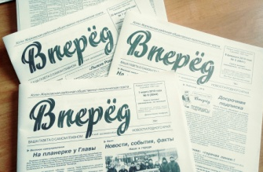
ИСТОЧНИКИ РАЗМЕЩЕНИЯ ИНФОРМАЦИИ О БЮДЖЕТЕ
Официальный сайт
Администрации муниципального
образования «Холм-Жирковский район» Смоленской области
holm.admin-smolensk.ru
Официальное печатное издание
Холм-Жирковская районная газета «Вперед»
Социальные сети
БЮДЖЕТ ДЛЯ ГРАЖДАН 2022

Slide 70
КОНТАКТНАЯ ИНФОРМАЦИЯ
Финансовое управление Администрации МО «Холм-Жирковский район
Начальник Финансового управления
Журавлева Оксана Николаевна
Режим работы
Адрес
Телефон
Часы приема
9.00-13.00
8(48139)
2-11-73
2-20-68
9.00-13.00
14.00-17.00
ул. Нахимовская д.9
пгт. Холм-Жирковский
14.00-18.00
БЮДЖЕТ ДЛЯ ГРАЖДАН 2022

